Slide 1
Sprint Review 25.06.
an evening with …

Slide 2
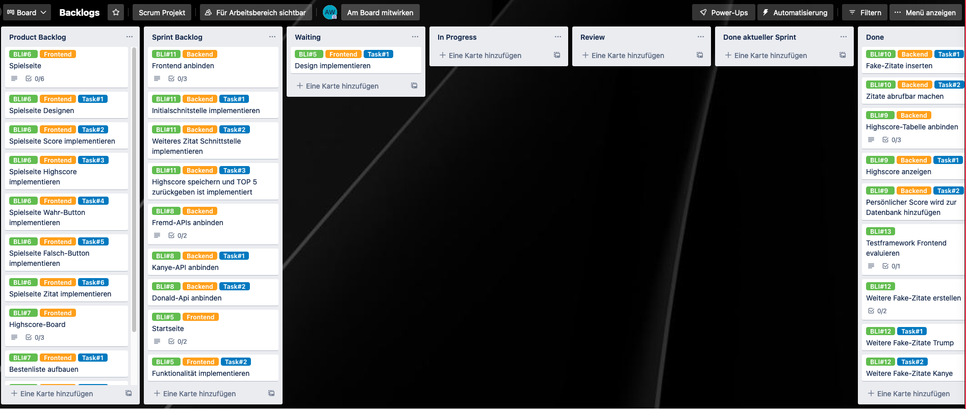
Sprint Backlog

Slide 3
Backend
API für die Kanye-Zitate wurde eingebunden
API für die Trump-Zitate sollte eingebunden werden, ist aber offline
Schnittstellen für Frontend wurden implementiert
Backend ist somit relativ fertig, es wurde sich Zeit für das Refactoring genommen

Slide 4
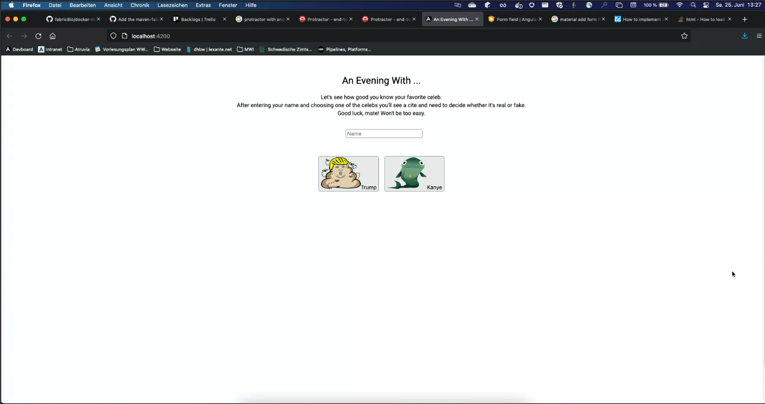
Frontend
Grundgerüst der Startseite wurde erstellt
Mit dem End-To-End-Test wurde angefangen, aber noch nicht ausgeführt

Slide 5
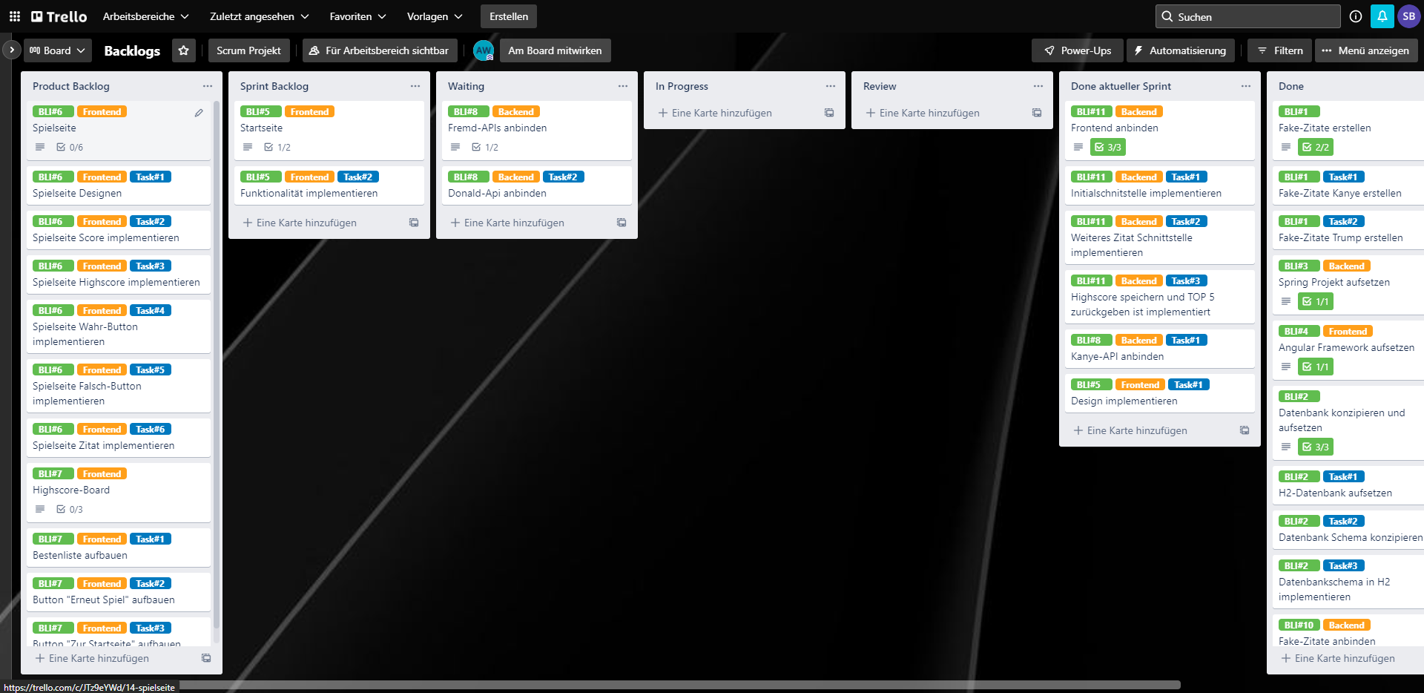
Stand nach dem Sprint

